Slide 1
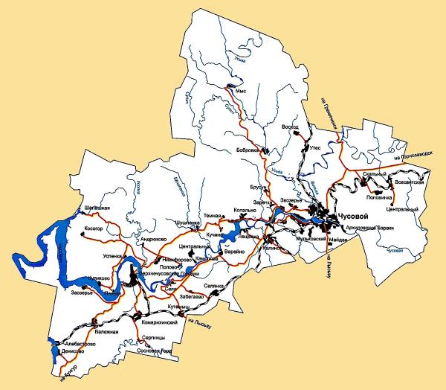
Чусовской городской округ-территория, комфортная для работы, проживания и отдыха
Площадь территории
3 447 км²
Плотность населения
51,2 чел./км²
Всего население- 64 392 чел.,
в т.ч. прикрепленное – 57 473 чел.
Структура населения
дети от 0 до 17 лет - 20%
Пермский край – 23%
трудоспособного возраста – 53%
Пермский край – 53%
старше трудоспособного возраста – 27%
Пермский край – 25%

Slide 2
Структура ГБУЗ ПК
«Чусовская больница им. В.Г. Любимова»
Круглосуточный стационар на 294 койки (11 отделений), в том числе:
ПСО «неврология», ПСО «кардиология» для пациентов городов Лысьва, Гремячинск, Губаха, Горнозаводска общей численностью 180,0 тыс. человек;
Межрайонные центры по «травматологии и ортопедии», «акушерству и гинекологии» для пациентов г. Горнозаводска, г. Гремячинска и г. Губахи;
Инфекционное отделение для пациентов г.Чусового и г. Лысьвы
Стационарное отделение реабилитации второго этапа
Дневной стационар на 89 коек
Амбулаторная служба: 11 подразделений на 738 посещений в смену, в том числе:
Центр амбулаторной онкологической помощи с дневным стационаром для пациентов г. Чусового, г. Лысьвы, г. Горнозаводска;
18 Фельдшерско-акушерских пунктов

Slide 3
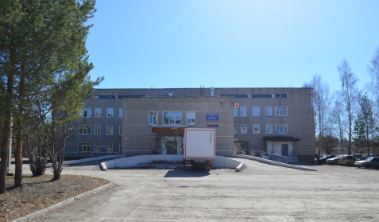
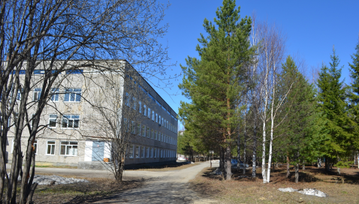
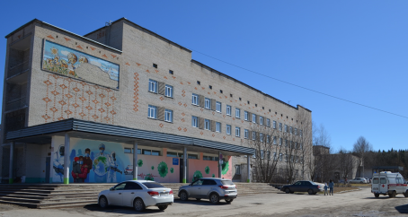
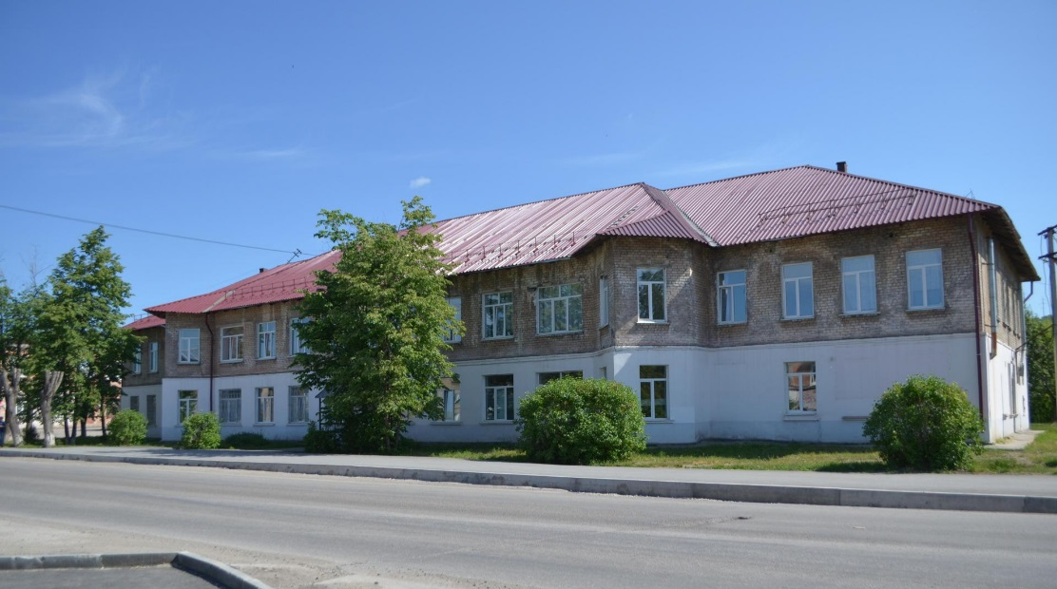
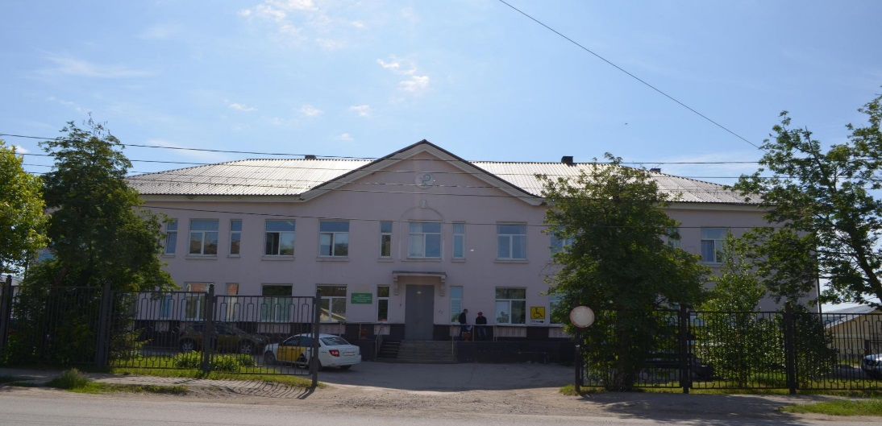
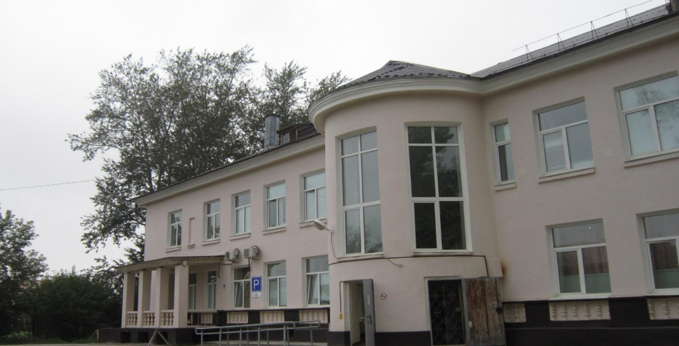

Slide 4
Потребность во врачебных кадрах
В ГБУЗ ПК "Чусовская больница им В.Г. Любимова" работает 771 чел., из них: врачей-117 чел., среднего медицинского персонала
-395 чел.
Потребность во врачебных кадрах существует практически по всем врачебным специальностям в стационаре и поликлинике:
поликлиника | стационар
Врач-невролог | Врач-невролог
Врач-кардиолог | Врач-кардиолог
Врач-терапевт участковый | Врач ультразвуковой диагностики
Врач-педиатр участковый | Врач-педиатр
Врач-детский хирург | Врач-хирург
Врач общей практики (семейный врач) | Врач-рентгенолог
Врач-онколог | Врач-анестезиолог-реаниматолог
Врач функциональной диагностики | Врач физической и реабилитационной медицины
Врач-офтальмолог
Врач-акушер-гинеколог
Врач –оториноларинголог

Slide 5
Заработная плата
Среднемесячная заработная плата врачей
92 764 руб.
Среднемесячная заработная плата среднего медицинского персонала
41 029 руб.

Slide 6
Меры поддержки, оказываемые в учреждении
Для врачей возможность участия в программе «Земский доктор» с получением единовременной компенсационной выплаты 1 млн. руб.
В подразделении, расположенном в сельском населенном пункте -1,5 млн. руб.
Для среднего медицинского персонала ФАПов возможность участия в программе «Земский фельдшер» с получением единовременной компенсационной выплаты 750 000 руб.
В 2024г.прибывшие врачи имеют возможность участия в программе «Медицинские кадры Прикамья» с получением единовременной компенсационной выплаты 2 млн. руб.
Прибывающие врачи обеспечиваются благоустроенным служебным жильем. Администрация Чусовского городского округа предоставляет благоустроенное жилье по договору социального найма. Через 8 лет трудовой деятельности служебное жильё возможно приватизировать и распорядиться им по своему усмотрению

Slide 7
Специальные социальные выплаты
В учреждении предусмотрены ежемесячные специальные социальные выплаты:
-врачам 50 000 руб.
-среднему медицинскую персоналу 30 000 руб.

Slide 8
Целевое обучение
В учреждении ежегодно осуществляется заключение целевых договоров для поступления в ПГМУ им. ак. Е.А. Вагнера по программам специалитета, ординатуры. Правила приема документов от будущих абитуриентов, а также актуальная информация о сроках приемной кампании ПГМУ им. ак. Е.А. Вагнера ежегодно размещается на сайте вуза (https://psma.ru/) и сайте больницы.
В настоящее время целевое обучение по программам специалитета и ординатуры в ФГБОУ ВО ПГМУ им. академика Е.А. Вагнера Минздрава России для Учреждения проходят 22 студента 1 – 6 курсов, из них: 16 чел. по специальности «лечебное дело», 6 чел. по специальности «педиатрия», 2 чел. в ординатуре по специальностям «терапия» и «кардиология».

Slide 9
Целевое обучение
Также ежегодно осуществляется прием документов для заключения и подписания целевых договоров для поступления в ГБПОУ «Уральский медицинский колледж» с целью получения среднего профессионального образования по специальностям: «лечебное дело», «акушерское дело», «сестринское дело».
Формы договоров и рекомендации по их заключению ежегодно обновляются.
Полная информация о порядке заключения целевых договоров с медицинскими организациями ежегодно размещается на сайте МЗ ПК (Целевое обучение) и сайте учреждения

Slide 10
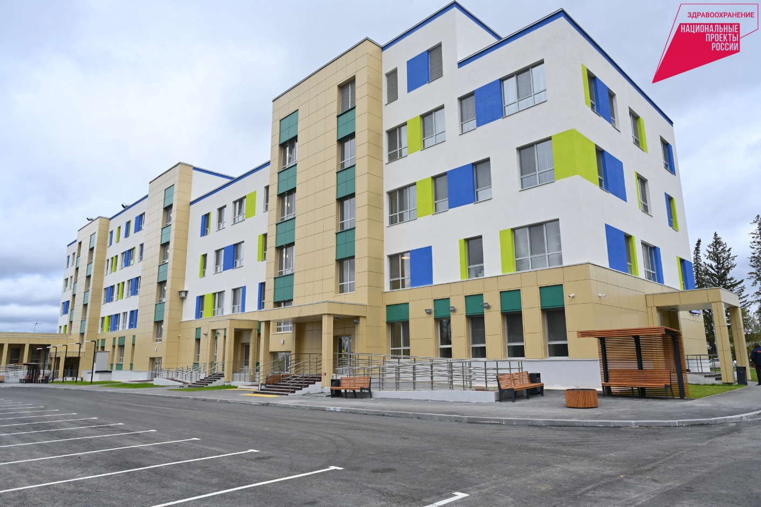
Реализация региональной программы «Модернизация первичного звена» в ГБУЗ ПК «ЧБ им. В.Г. Любимова»
В ближайшее время планируется открытие поликлиники на 400 посещений в смену по адресу: г. Чусовой, ул. Коммунистическая, д. 19.
Общая площадь поликлиники составит 6 588,4 кв. м. Общая стоимость строительства составит 1 066,0 млн. руб., из которых средства федерального бюджета – 212,8 млн. руб.

Slide 11
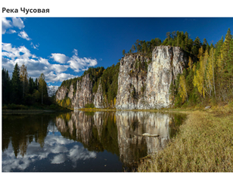
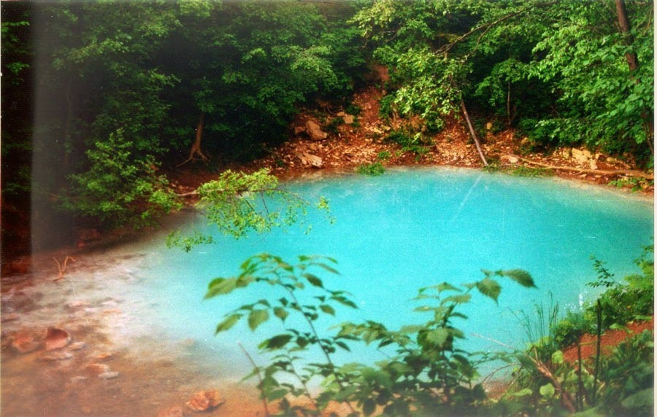
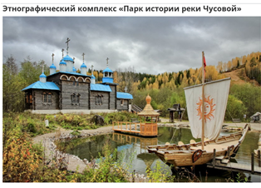
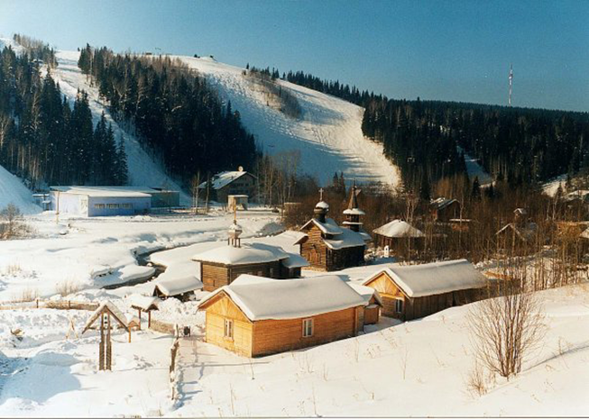
Чусовой - не только территория опережающего социально-экономического развития, но и «комфортная среда» для проживания, отдыха и занятия спортом

Slide 12
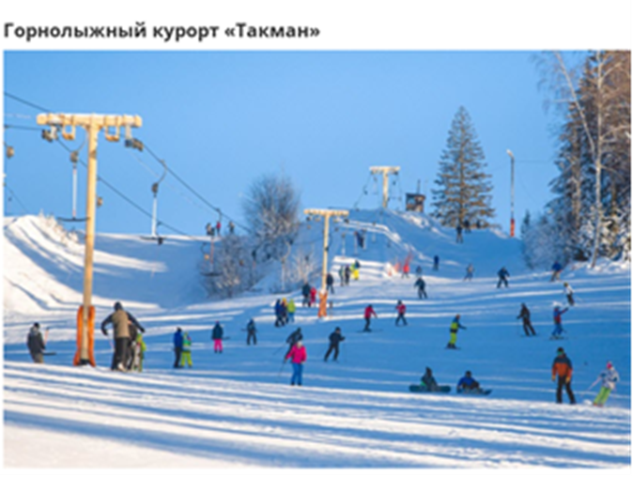
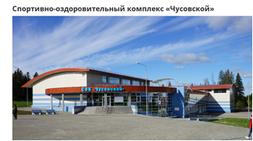
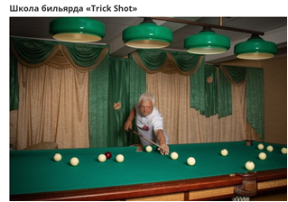
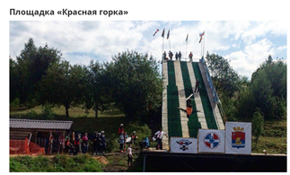
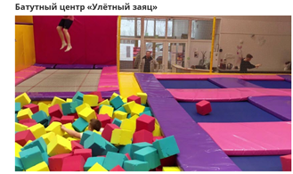
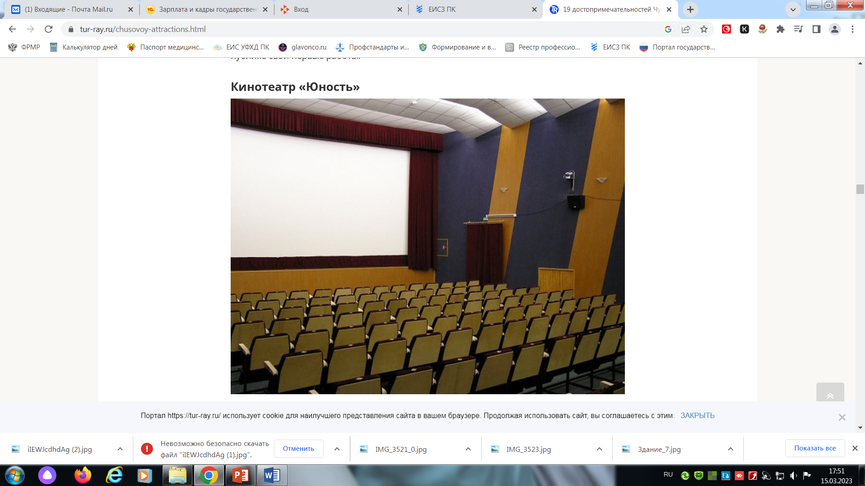

Slide 13
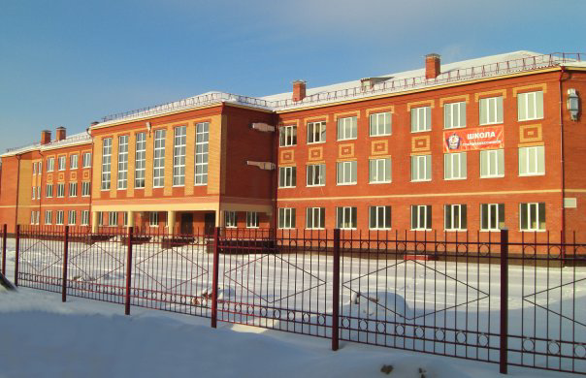
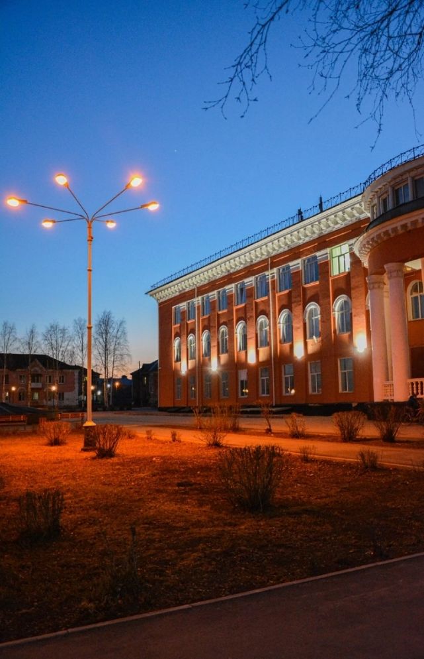
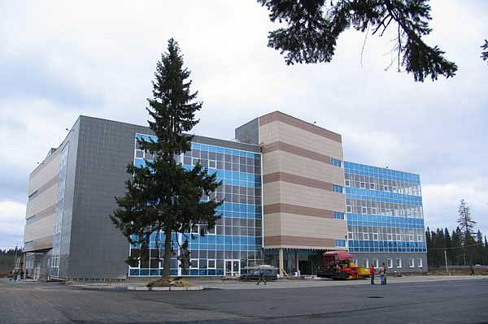
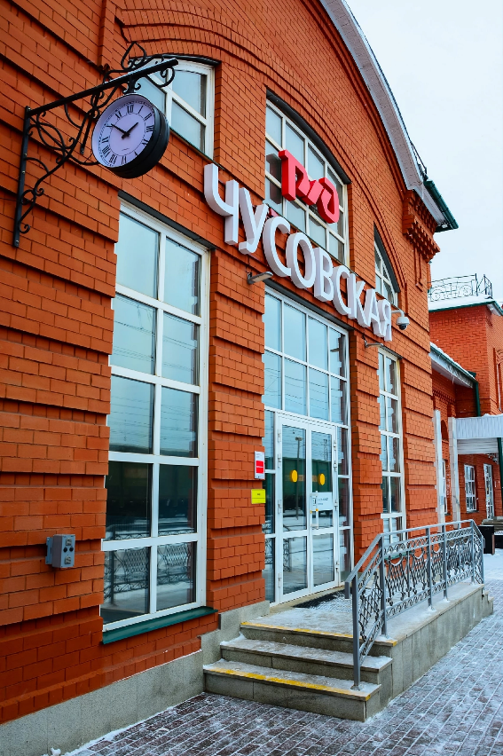
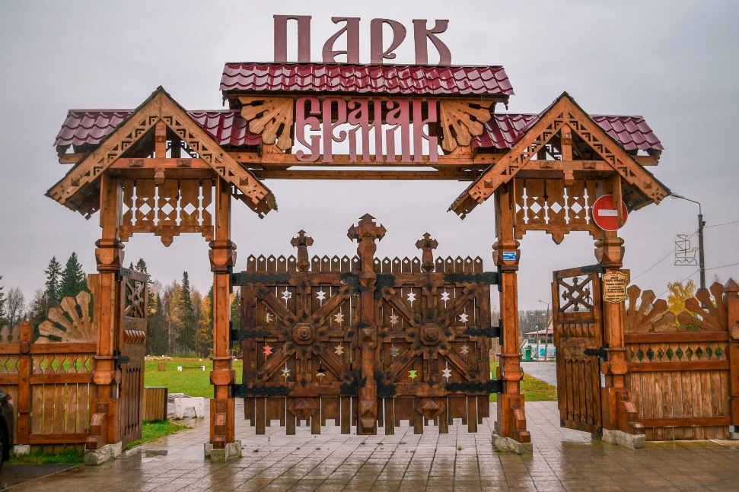

Slide 14
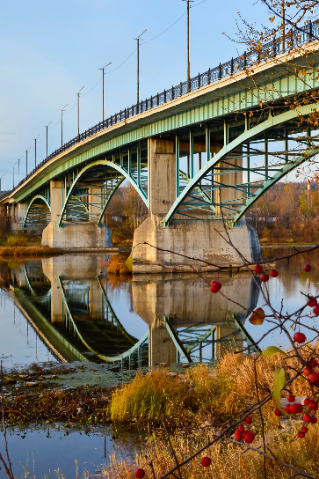

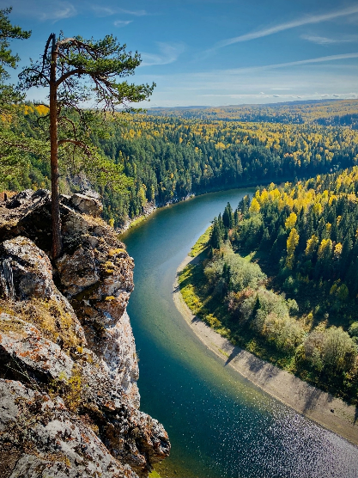
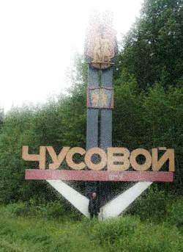
Государственное бюджетное учреждение
здравоохранения Пермского края
«Чусовская больница имени В.Г. Любимова»
Юридический адрес: 618204, Пермский край,
г. Чусовой, ул. Сивкова, 7
телефоны: (34256) 4-47-66, 4-35-60
главный врач 4-35-36, 89048459669
сайт: чусовскаябольница.рф
E-mail: gbuz-lubimova@med.permkrai.ru

Slide 15
СПАСИБО
ЗА ВНИМАНИЕ!

